Slide 1
指 针

Slide 2
【提问】
指针是什么？

Slide 3

【练习1】使用函数交换两个变量的值
编写一个函数，将两个变量值进行交换

Slide 4

传递变量值进行交换
#include <stdio.h>
void swap_value(int i_n1, int i_n2);
main()
{
int a, b;
scanf("%d%d", &a, &b);
swap_value(a, b);
printf("%d %d", a, b);
}
void swap_value(int i_n1, int i_n2)
{
int tmp;
tmp = i_n1;
i_n1 = i_n2;
i_n2 = tmp;
}
a
b
i_n1
i_n2
10
10
20
20
怎么没有交换？
10
20
tmp
10

Slide 5

传递变量的指针进行交换
#include <stdio.h>
void swap_value(int* p_n1, int* p_n2);
main()
{
int a, b;
scanf("%d%d", &a, &b);
swap_value(&a, &b);
printf("%d %d", a, b);
}
void swap_value(int* p_n1, int* p_n2)
{
int tmp;
tmp = *p_n1;
*p_n1 = *p_n2;
*p_n2 = tmp;
}
a
b
10
10
20
20
p_n1
p_n2
tmp
10

Slide 6
【思考】
在swap_value函数中，如果将两个地址进行交换，例如：
void swap_value(int* p_n1, int* p_n2)
{
int *tmp;
tmp = p_n1;
p_n1 = p_n2;
p_n2 = tmp;
}
最终结果会如何？为什么？

Slide 7

【练习2】使用指针取得多个“返回值”
可以通过指针来改变其指向的变量的值
编写一个函数，传递一个int整数，求此数的最高位和最低位的值，例如，整数94213的最高位是9，最低位是3

Slide 8
【分析】
求最低位，可以将此数取10的模值，即%10，则可得到最低位
求最高位，可以将此数循环除以10，得到的结果再次循环，直到余数小于10，则余数即为最高位
因为要在一个函数中返回两个值，而函数的返回值只能有一个值，所以在参数中使用指针

Slide 9

【例程】
#include <stdio.h>
void get_value(int i_num, int* p_up, int* p_low)
{
int tmp = i_num;
*p_low = i_num % 10;
while (tmp > 10)
{
tmp = tmp / 10;
}
*p_up = tmp;
}
main()
{
int a, i_up, i_low;
scanf("%d", &a);
get_value(a, &i_up, &i_low);
printf("%d:%d %d", a, i_up, i_low);
}

Slide 10

【练习3】统计同学们的成绩
现在有个任务，让你来统计全班同学们的某一门功课的成绩，但是目前不知道有多少个同学。
讨论：
  如何实现？

Slide 11
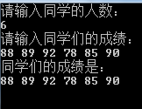
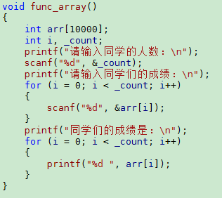

数组实现
参考代码：
太大了浪费；
小了不够，程序出错

Slide 12

动态分配
使用数组实现，在元素个数未知的情况下，只能提前声明一块足够大的空间来存储。空间申请若大了则会浪费，若小了则不能完成功能需求。
使用指针来动态分配！
常用函数：
  void *malloc(size_t size);
  viod free(void *memblock);
动态分配

Slide 13
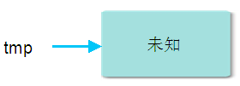
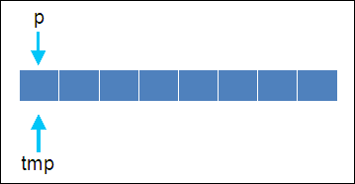

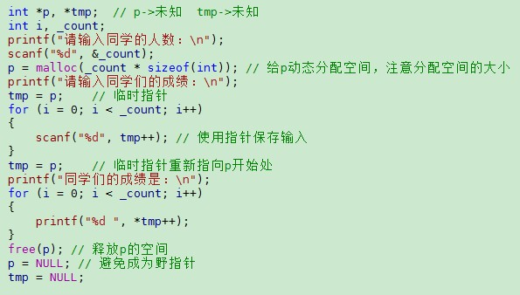
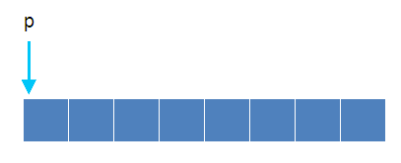
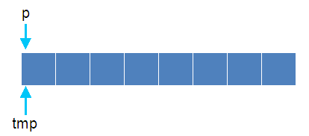
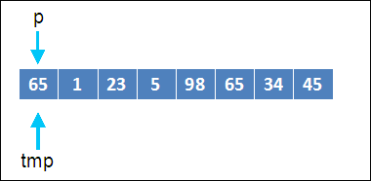
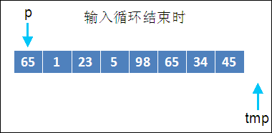
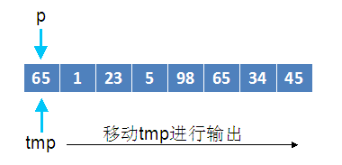
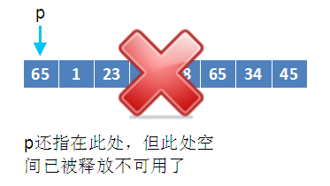
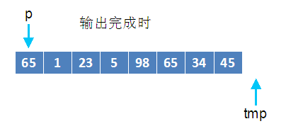
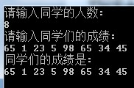


指针实现
参考代码：
tmp怎么不释放呢？
Notes:
tmp要不要释放呢？
tmp在操作的过程中，并没有为其分配空间，而是通过tmp来操作p的内存，因此并不需要再对tmp调用free来释放。当p的内存释放之后，不能再通过tmp来操作这块内存，为了防止再操作tmp而改变其他内存的内容造成不可预计的错误，在最后应当将tmp也置为NULL。

Slide 14

动态分配空间
动态分配空间是在程序执行的过程中动态的分配或者回收存储空间的内存分配方法。
  不需要预先分配空间，根据需要实时分配
  分配的空间可以根据程序的需求动态变化
当需要很大的一块空间来处理数据时，使用静态分配方式，例如数组，就不能完成。
例如，如果需要1M的空间时，使用
程序运行时则会报错。此时，则可以采用动态分配方式：

Slide 15

动态分配空间
注意：
对于用户为指针分配的空间，必须由用户来释放！
动态分配的空间不释放，则会造成内存泄漏。

Slide 16

【答疑】提问时间

Slide 17
Thank You

